Slide 1

毕业论文答辩
题目：基于安卓的齐大校园APP的设计与实现
计算机与控制工程学院 软件171班
答辩人：贾竞超 导师：吴迪

Slide 2
01
选题背景与意义
目 录
02
研究方法与思路
CONTENTS
03
研究成果与应用
04
相关建议与总结

Slide 3

01
PART
选题背景与意义
1.1 课题背景
1.2 国内外发展

Slide 4

1.1 课题背景
选题意义
校园手机应用平台的设计离不开移动互联网的飞速发展与普及。现如今在校学生已经每人一部手机，手机应用能够充分反应出网络带来的便捷，大学生总是能将新事物与新技术应用在社会普及的前列。能够为在校大学生量身定制一个实用的APP，不但能够融合一些常用的功能，还有针对在校学习特定的功能，从而实现一个放心、满意使用APP即成为本项目的初衷和目的。
01
便捷性
02
实用性
随着数字校园向智慧校园的的演变，为填补齐大在移动领域这个信息平台的空缺和满足广大师生对于校园中的生活需求，设计了这哥智能手机为信息载体，能随时随地为师生提供良好的服务的APP，相较于传统的电脑网页浏览，具有更高的实用性和便捷性。
移动平台大学客户端软件可以扩大师生浏览校园新闻、资讯等的覆盖面，方便学校一些通知的下达以及学校里社团活动、招聘讲座、校园竞赛的宣传等。不仅如此，还有很多其他的功能，它将对学生和老师有很大的帮助作用。

Slide 5
1.2 国内外发展现状
国内发展现状
国外发展调查
电子信息化技术引起教育理念与管理手段的革新，不少学者认为借助智能移动终端，设计校园APP这种新媒体工具，服务于高校学生管理工作是很有优势的。除此之外，全国各高校纷纷利用微信公众平台或自建APP客户端，让学生及公众及时了解相关信息，关注学校、组织的发展。
在大数据、5G等日益强大的技术支撑下，众多高校开启了校园类APP的建设规划，以清华大学“At Tsinghua”、重庆大学“HOLD住重大”等为代表的新一代校园类个性化APP受到了广大师生的欢迎，甚至有成长为综合型app的良好态势。但部分校园类APP的“折戟之旅”也让我们开始反思智慧校园背景下校园类APP的不足所在。
相对于国内校园APP来说，国外校园APP则显得成熟且细致许多，国外的APP不仅门类较多、专业性强、针对性更加明显，APP更加的严谨与规范。当然国外校园APP之所以存在如此大的优势，也在于其APP的发展比国内APP的发展早了许多。早在2008年美国阿比利大学就进行了“移动校园”和“掌上校园”项目开发；2009年美国西北大学就使用APP让学生学习初级汉语课程，可查找单词、听发音、跟踪笔画序；2010年美国博伊西州立大学利用移动技术开展跨校园的教学、学习分配； 2014年，美国教师利用APP发布家庭作业、发布短小调查问卷等。 无论从形式还是状态都比国内的要更加的成熟和更具有吸引力。

Slide 6
02
PART
研究方法与思路
2.1 工作计划
2.2 实现技术
2.3 开发方法

Slide 7
2.1 工作计划
获取数据
撰写论文
准备开发环境，搭建系统框架。确定APP的数据来源并获取数据。
积极查阅文献资料并完成论文编写。
01
02
03
04
完成开题
开发视图
调查课题的国内外发展现状， 制定课题将要实现的主要目标，完成开题。
设计软件UI，开发软件视图和逻辑。

Slide 8
2.2 实现技术
语言
开发环境
业务逻辑采用Java语言编写，视图层用XML语言，配置为Gradle脚本是基于Groovy语言来编译执行。
本软件以Mac10作为开发环境，使用Java8版本，开发工具为Android Studio。
采用Bmob云作为软件后端和数据库。
运行环境
第三方库
本软件可在Android6.0版本以上的手机上运行。
Retrofit，RxJava，gson，glide，banner，EventBus，lottie，ucrop，nice-spinner。

Slide 9
2.3 开发方法
通过做调研，分析确定APP可以实现的需求。
根据需求，选择具体的实现方案。
需求
设计
测试完成后打Release包。
开发视图和逻辑代码。
打包
增量开发
开发
测试
开发完成后对模块进行单元测试，修复bug。单元测试后对软件整体进行回归测试。

Slide 10
03
PART
研究成果与应用
3.1 进展成果
3.2 功能模块分析
3.3 用户操作分析

Slide 11
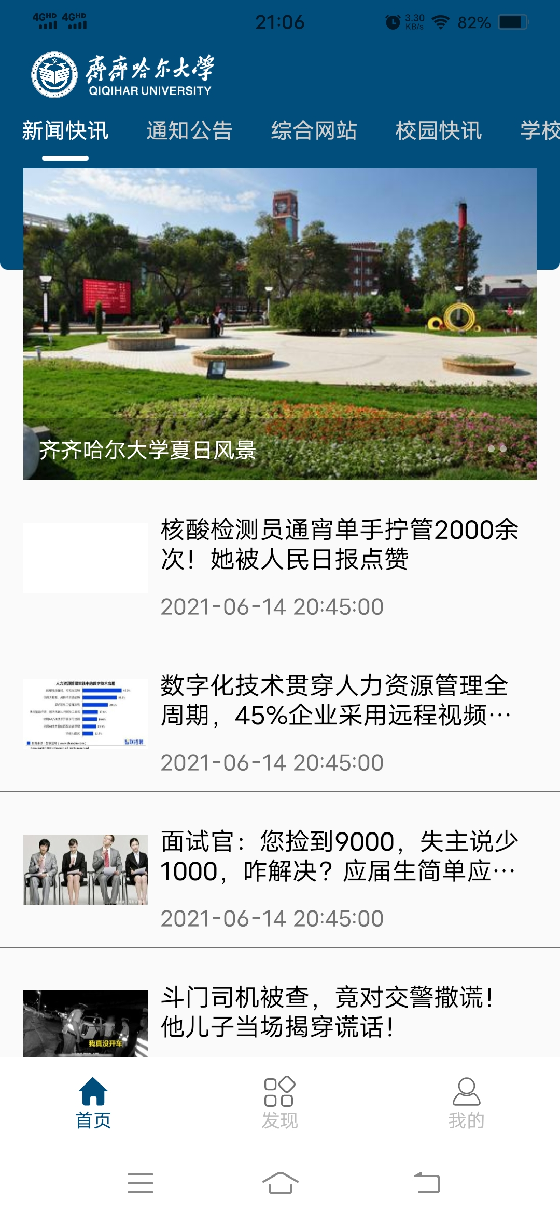
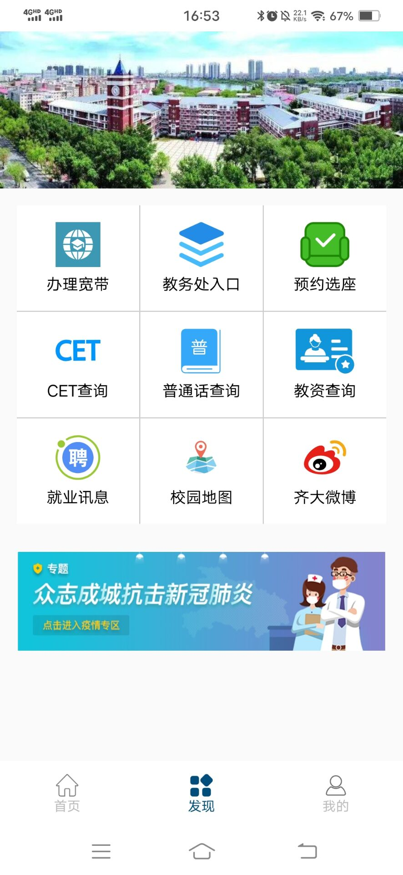
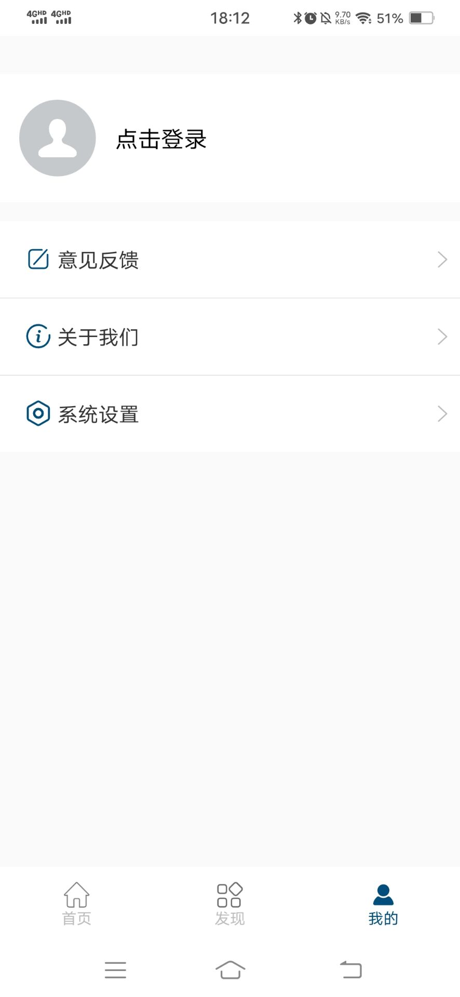
3.1 进展成果

Slide 12
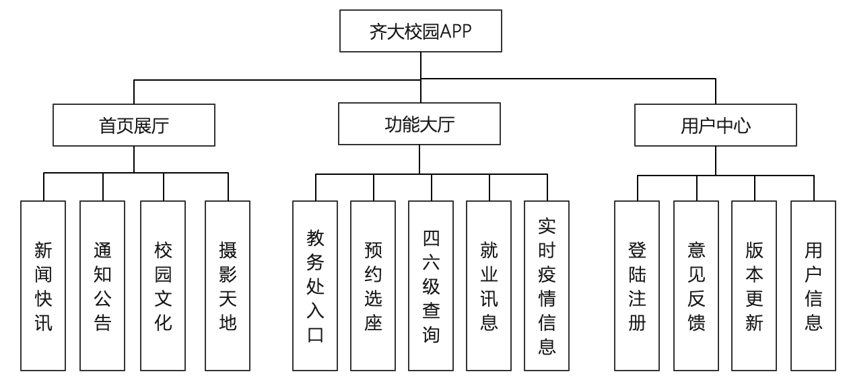
3.2 功能模块分析
本软件具有丰富的功能和明确的划分区域，总体可分为三个大版块，一个版块为首页展厅版块，一个版块为学生功能大厅，以及个人中心版块。每个版块下又细分为若干子模块。

Slide 13
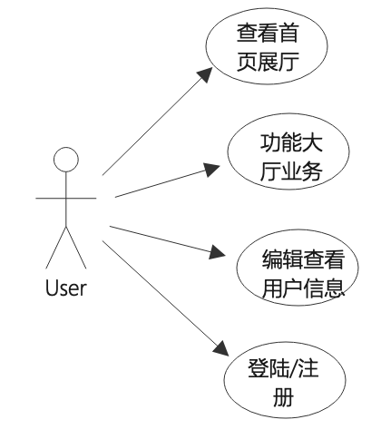
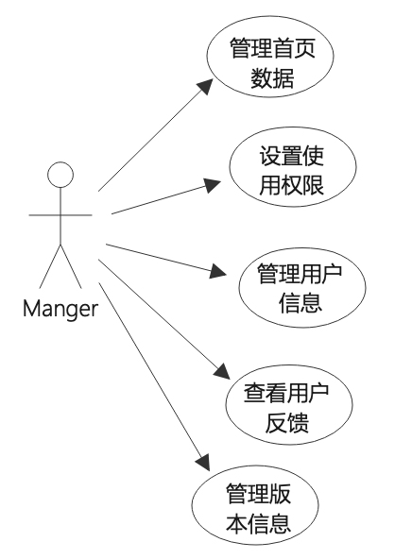
3.3 用户操作分析
用户用例图
管理员用户图

Slide 14
04
PART
相关建议与总结
4.1 总结
4.1 不足

Slide 15
4.1 总结
便携
免费
前景广阔
易操作
联网
本软件的特点是功能实用丰富，操作简单便捷，界面交互简约美观。软件的页面采用xml编程语言实现，不需要多少代码即可实现页面多样的功能，简洁又强大。主要是以弘扬学校文化和为师生带来便利为主要的软件设计目标，共用时三个月完成本次设计。软件一共有三大板块：首页展厅版块可以让学子们快速了解齐大校园文化；中间的功能大厅又可以方便学生们的日常生活；用户中心用于后台查看管理APP的用户信息，有助于更好的升级维护扩展本软件。

Slide 16
4.2 不足
1
功能大厅还需要扩展更多实用功能。
2
App的后端没有记录崩溃和错误日志的功能。
软件
不足
3
还有非常广阔的扩展空间。
APP存在的一些不足的地方
系统技术水平还有待提高。
4

Slide 17
THANKS
感谢恩师

